Slide 1
Депривация в образовательном
процессе.
Воспитатели ЦПД № 3
Рязанова Г.А.
Катаева Г.В.

Slide 2
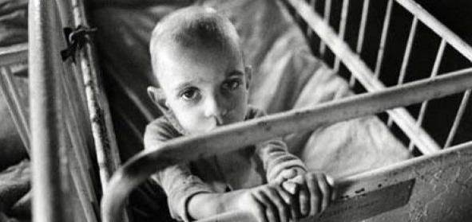
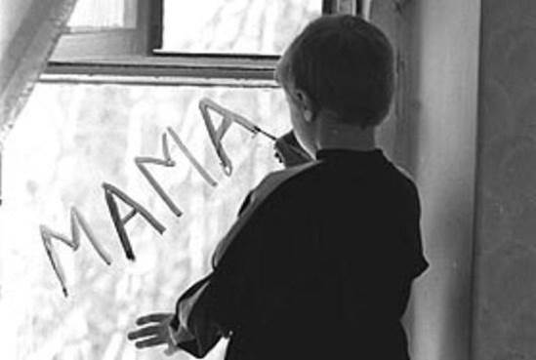
Депривация (от англ. deprivation) – переводится как лишение или потеря. Основой слова является латинский корень privare в переводе это значит «отделять».
Депривация - это потеря чего-либо, лишение из-за недостаточного удовлетворения какой-либо важной потребности.

Slide 3
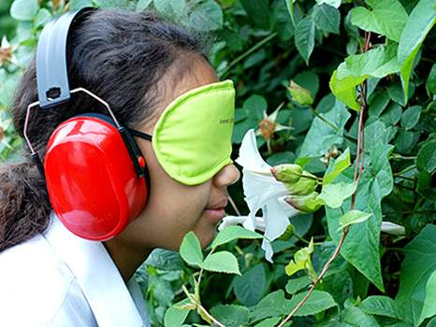
Выделяют четыре основных вида депривации:
Сенсорная депривация развивается в среде, в которой человек не получает достаточное количество зрительных, слуховых, осязательных
и прочих стимулов. Такое положение называется «обедненная среда».
Когнитивная депривация или в некоторый источниках информационная депривация не позволяет создавать и оценивать адекватную картину окружающего мира. Что приводит к созданию мнимых связей, следствием которых является появление ложных убеждений.

Slide 4
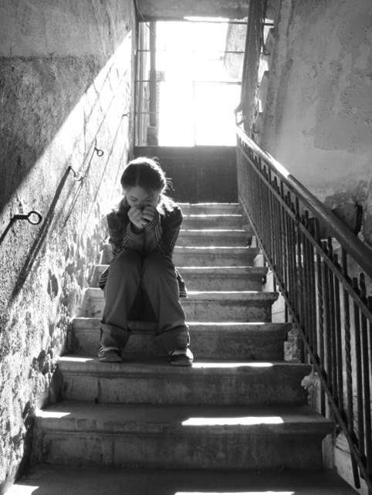
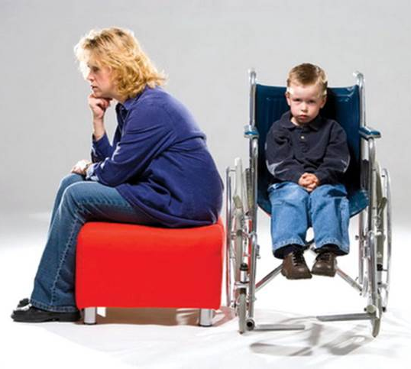
Эмоциональная депривация выражается в дефиците у человека эмоциональных впечатлений, так же в разрыве или прекращении связей с эмоционально близким человеком. Ярким примером эмоциональной депривации служит «материнская депривация» в которой четко прослеживается эмоциональная связь матери и ребенка.
Социальная депривация проявляется в нарушении связей с социумом. Социальной депривации подвержены дети находящиеся в закрытых учреждениях, взрослые находящиеся в изоляции от общества, которые имеют ограниченные контакты с другими людьми.

Slide 5
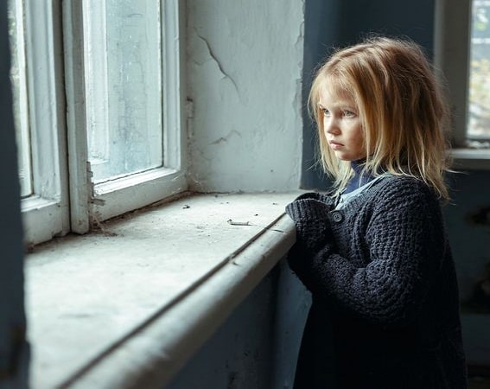
В реальных условиях редко встречается один вид депривации как правило они достаточно плотно взаимосвязаны и объединены. Одна депривация может являться следствием другой.

Slide 6
Депривация в образовательном процессе (школьная депривация)

Slide 7
Это сложившиеся в образовательном учреждении условия
неблагоприятные для личностного развития ученика, то есть условия, ограничивающие возможности его самореализации. Депривация является одной из основных причин отчуждения учащихся от учебной деятельности.

Slide 8
Отчуждение в образование – это процесс обучения в процессе, которого ребёнок испытывает психологический дискомфорт. Симптомы, которые выражают отчуждение в образовании представлены в виде:
- отвращение к учебному труду,
- негативного отношения к школе, и, как результат, неуспешность в учёбе.

Slide 9
Депривация в образовании не сводится только к нежеланию учиться. Она затрагивает, более глубинные переживания ребенка и возникает главным образом вследствие рассогласования ценностей ребенка и школы.
Причинами отчуждения ребенка от образовательного процесса являются:
неудовлетворительное отношение между школьниками и педагогами, а именно формальный характер взаимодействия, неумение и нежелание учителей выстраивать демократические отношения, с одной стороны, и неподготовленность учащихся к демократическим отношениям,
стереотипное восприятие ученика педагогом происходит потому, что учителя не имеют четкой цели постоянно наблюдать и изучать своих учеников, а зачастую при наличии занятости в течение всего рабочего дня у них просто нет такой возможности.

Slide 10
Для устранения отчужденности ребенка в процессе обучения важно соблюдать основные принципы государственной политики в области образования:
1. Принцип адаптивности образования к уровню и особенностям
психофизического и личностного развития ребенка.
Сложилось специальное понятие – “адаптивная школа” (Ямбург Е. А., 1995) – школа, которая ставит перед собой задачу в максимальной степени учитывать интересы, потребности, способности ребенка и той социальной ситуации, в которой он развивается. В этом ключе “адаптивная школа” с позиций педагогического плюрализма ориентирована на работу с детьми, имеющими самые различные образовательные потребности и на этом пути она разрабатывает и совершенствует разнообразные средства и методы коррекционной работы.

Slide 11
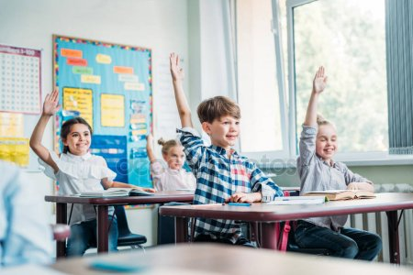
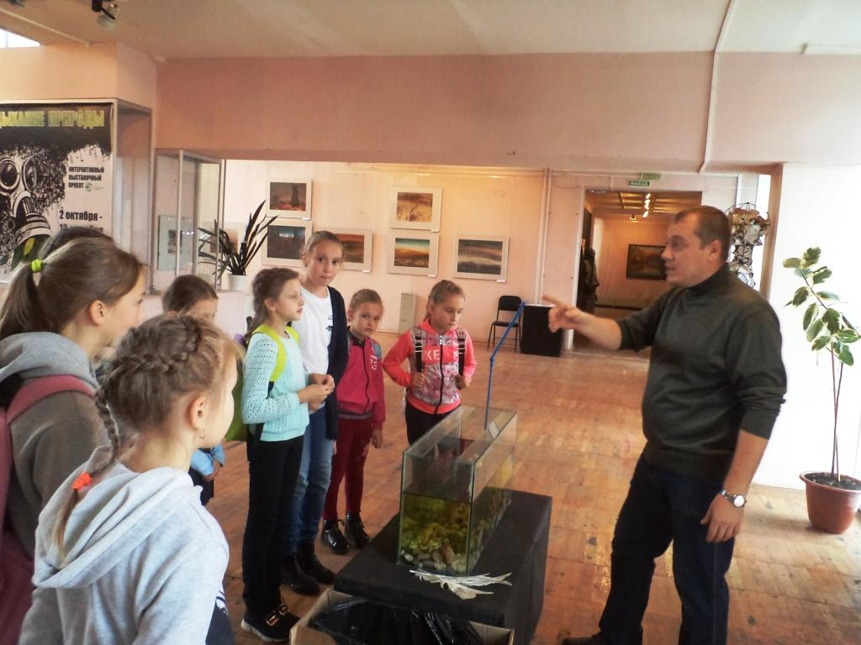
2. Принцип гуманизации образования.
Признаёт наиболее значимым в обучении обращение к личности ребенка, признание за ребенком существенной роли в образовательном процессе.
В личностно-ориентированной педагогике ребенок вместе с родителями получает возможность выбирать и определять наиболее оптимальный и адекватный его способностям и потребностям путь обучения.

Slide 12
3. Принцип дифференциации и индивидуализации обучения.
Из общего числа образовательных учреждений выделились гимназии, лицеи, колледжи; в школах введены классы углубленного и профильного изучения предметов, нетрадиционные предметы; развиваются учреждения дополнительного образования, которые обеспечивают многостороннее развитие интересов и потребностей детей: техническое, художественное творчество, спортивная, экологическая деятельность и другие занятия.

Slide 13
Состояние депривации приводит к отклоняющему или девиантному поведению, что конкретно относится к «нашим» детям, оставшимся без попечения родителей
Среди причин школьных проблем таких детей можно выделить проблемы социального, медицинского, педагогического и психологического характера: - социальные: материнская и семейная депривация; неприятие детей – сирот в среде сверстников; - медицинские: патологические отклонения в развитии; проблемы здоровья; - психологические: психическая депривация (общее психическое недоразвитие), эмоциональная депривация, коммуникативная депривация; - педагогические: социально-педагогическая запущенность, девиантное поведение.
.

Slide 14
Дети из неблагополучных семей, имеют за плечами большой негативный семейный опыт и опыт неуспешного школьного обучения.
Следовательно, их готовность к обучению минимальна, если вообще присутствует. Готовность к школьному обучению предусматривает наличие навыков самоконтроля, работоспособности, произвольного внимания, памяти. Необходимо отметить, что желание учиться и достигать желаемого путем учебы – все это передается из поколения в поколение. Стремление и желание (мотивация) учиться формируется самим укладом семейной жизни. И если длительное время семейная жизнь ребенка в кровной семье не только не вызывала желания учиться, но и противоречила здравому смыслу – ребенок из такой семьи, проявлять интереса к учебе поначалу не будет, ребенку нужно больше времени для того, чтобы успешно развиваться и успешным быть в учебной деятельности.

Slide 15
Основные проблемы в обучении таких детей:
- неусидчивость,
- невнимательность (слабость произвольного внимания),
- глубокие пробелы в знаниях,
- отсутствие учебной мотивации.

Slide 16
Существуют разнообразные стратегии и методы помощи и поддержки депривационным де­тям. И главный среди них – это коррекционно-воспитательная работа
Коррекцинно-воспитательная работа -
это составная часть учебно-воспитательного процесса, направленная на изменение эмоционально-волевой сферы ребенка, его отношений к себе и окружающему миру, личностных качеств и привычек поведения.
Цель коррекционно-воспитательной работы
преодоление негативных установок и поведенческих стереотипов личности и формирование противоположных им положительных социально значимых качеств.

Slide 17
Четыре основных группы специальных методов коррекции деструктивного поведения учащихся:( по А.Д.Гонееву и А.И. Кочетову)
методы разрушения отрицательного типа характера (метод «взрыва», метод «реконструкции» характера);
- методы перестройки мотивационной сферы и самосознания (объективное переосмысление своих достоинств и недостатков; переориентировка сознания; переубеждение; прогнозирование отрицательного поведения; сочинение-самоотчет);
- методы перестройки жизненного опыта (предписание, ограничение, переучивание, переключение, регламентация образа жизни);
- методы предупреждения отрицательного и стимулирования положительного поведения (поощрение и наказание, соревнование, положительная перспектива).

Slide 18
Наиболее эффективными способами педагогической поддержки являются:
- дополнительные занятия по устранению пробелов в знаниях,
- консультирование,
- беседы,
- различные виды собраний, вечера вопросов и ответов.

Slide 19
Каждый ребенок уникален, кроме недостатков есть еще и особенности. Только эмоциональная поддержка и постепенное движение от одного маленького успеха к другому помогут преодолеть неуверенность ребенка в своих силах и боязнь потерпеть неудачу!

Slide 20
Спасибо за внимание

